Slide 1
CARRERA FUNCIONARIA Y REFORZAMIENTOS DOTACIONALES

Slide 2
Cuáles son las prioridades de la normativa interna, en cuanto:
Sistema de promoción de cargos y concursos
b) Régimen disciplinario
c) Calificaciones.

Slide 3
Concursos
Sistema de promoción de cargos
Puntaje diferenciado
Falta de sillas
Discriminación
Profesionalización
CARRERA FUNCIONARIA
D° Preferente de terna
Historial hoja de vida
No son representativas
Vigencia anotaciones
Calificaciones
Régimen Disciplinario

Slide 4
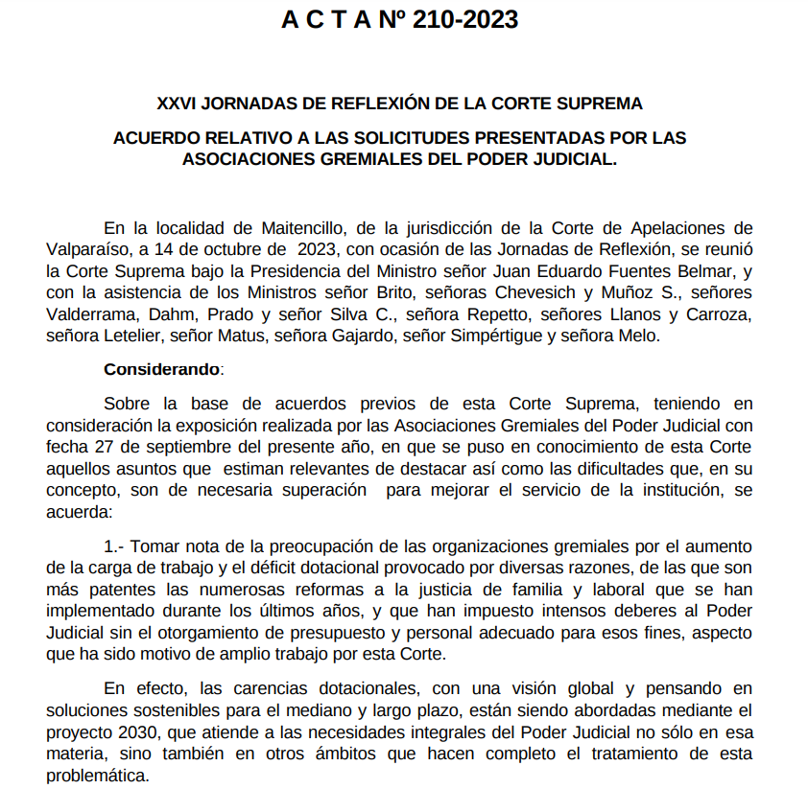
PROBLEMA ESTRUCTURAL QUE AFECTA LA CARRERA FUNCIONARIA
Falta de puestos de trabajo y reforzamientos dotacionales, nos llama a ser parte de
“JUSTICIA 2030”

Slide 5
Sistema de promoción de cargos y concursos
Creación de puestos de trabajo, no solo grados 19.
Consideraciones para funcionarios en concursos (devolución puntajes prueba HH.DD.)
Puntajes en evaluación curricular para funcionarios a contrata de proyectos (ULE, CSMP, CMC, CINJ, CAB, UC, entre otros) y/o CAPJ
En caso de promoción, se respeten los bienios
Carrera horizontal

Slide 6
Régimen Disciplinario
Vigencia de anotaciones de demérito.
Posibilidad de “Borrado de antecedentes” (DL 409) de hoja de vida. Plazo de vigencia diga relación con la gravedad de la falta.

Slide 7
Calificaciones
Derecho preferente de terna, que se considere efectivamente el último periodo
No es representativa en relación al cumplimiento de labores.
Precalificación: que esta se genere durante el primer semestre del periodo, para efectos de mejorar las posibles bajas de desempeño y se vea reflejado en la notal final

